Slide 1
Comment choisir une structure juridique pour l’entreprise ?
Chapitre 2
Notes:
© Copyright Showeet.com – Free PowerPoint Templates

Slide 2
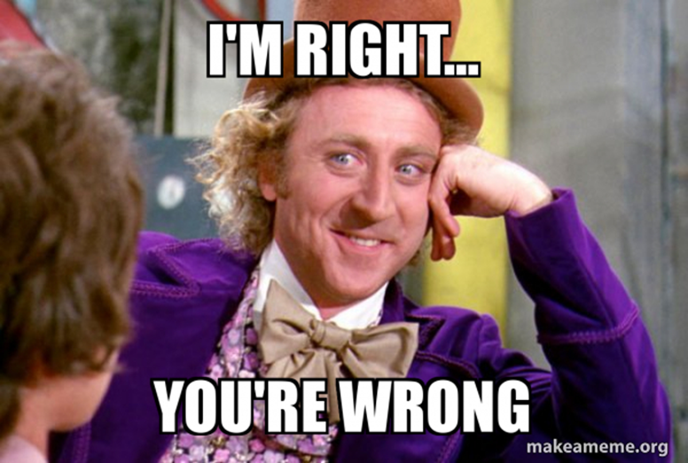
Objectifs
A l’issu de ce chapitre, vous devez être capable de :
Justifier le choix d’une structure juridique d’entreprise adaptée à une situation donnée
Notes:
© Copyright Showeet.com – Free PowerPoint Templates

Slide 3
Pourquoi ?
Le choix d'une structure juridique appropriée pour une entreprise informatique est crucial pour plusieurs raisons essentielles :
Responsabilité juridique et protection des actifs
Optimisation fiscale
Capacité de financement
Organisation interne et gouvernance
Régulation et conformité
Notes:
© Copyright Showeet.com – Free PowerPoint Templates

Slide 4
Notions clés
Les facteurs de choix d’une structure juridique
L’entreprise individuelle et les structures sociétaires (SA, SAS, EURL/SARL)
Les formes juridiques de l’économie sociale et solidaire
Notes:
© Copyright Showeet.com – Free PowerPoint Templates

Slide 5
Plan
01
Définitions
04
Entreprendre en solo ou à plusieurs
02
Importance du choix de la structure
05
Cas pratiques
03
Tableau comparatif
06
Entreprendre dans l’ESS
Notes:
© Copyright Showeet.com – Free PowerPoint Templates

Slide 6
Définitions des notions cles
01
Ce que l'on conçoit bien s'énonce clairement, Et les mots pour le dire arrivent aisément.
Notes:
© Copyright Showeet.com – Free PowerPoint Templates

Slide 7
Définitions
Structure juridique : L'ensemble des règles légales qui régissent l'organisation et le fonctionnement d'une entreprise.
Entreprise individuelle : Une forme juridique où l'entrepreneur exerce son activité en son nom propre, sans créer de société distincte.
Société Anonyme (SA) : Une forme juridique de société de capitaux où les responsabilités des actionnaires sont limitées à leurs apports. Elle est destinée à des projets de grande envergure avec des investissements significatifs.
Notes:
© Copyright Showeet.com – Free PowerPoint Templates

Slide 8
Définitions
Société par Actions Simplifiée (SAS) : Une forme juridique flexible adaptée aux petites et moyennes entreprises, offrant une grande liberté statutaire et des responsabilités limitées. Sa version unipersonnelle se nomme SASU.
Société à Responsabilité Limitée (SARL) : Une forme de société où la responsabilité des associés est limitée à leurs apports. Elle est généralement utilisée pour des entreprises de taille petite à moyenne. Sa version unipersonnelle se nomme EURL.
Économie sociale et solidaire (ESS) : Un ensemble de structures (coopératives, mutuelles, associations) dont l'objectif est de concilier activité économique et équité sociale.
Notes:
© Copyright Showeet.com – Free PowerPoint Templates

Slide 9
L’Importance du choix de la structure
02
Si t’as faux, t’es mort !
Notes:
© Copyright Showeet.com – Free PowerPoint Templates

Slide 10
Le choix de la structure
Le choix de la structure juridique a un impact déterminant sur plusieurs aspects essentiels de l'activité de l'entreprise. Il influence de manière directe :
La répartition des responsabilités
Les obligations fiscales
Le régime social des dirigeants et des salariés
Les possibilités de financement
Les modes de gouvernance
C’est une décision stratégique qui conditionne le bon fonctionnement et la pérennité de l'entreprise.
Notes:
© Copyright Showeet.com – Free PowerPoint Templates

Slide 11
Le choix de la structure
Les critères déterminants dans le choix du statut juridique :
Travail en solo ou en équipe : Le statut dépend de la volonté de créer seul ou avec des partenaires.
Responsabilité des dirigeants : La forme juridique détermine le niveau de responsabilité personnelle des entrepreneurs vis-à-vis des dettes de l'entreprise.
Régime fiscal : Chaque type de structure influence directement l'imposition de l'entreprise et de ses dirigeants.
Protection sociale du dirigeant : Le statut choisi impacte le régime social et les cotisations du chef d'entreprise.
Capacité de financement : Certaines structures facilitent l'accès à des financements externes.
Mode de gouvernance : Le choix de la structure juridique conditionne l'organisation et les prises de décision au sein de l'entreprise.
Notes:
© Copyright Showeet.com – Free PowerPoint Templates

Slide 12
Le tableau comparatif
03
Let’s make a choice !
Notes:
© Copyright Showeet.com – Free PowerPoint Templates

Slide 13
Le tableau comparatif
Types de structures juridiques :
Structure individuelle
Entreprise individuelle (EI)
Société par actions simplifiée unipersonnelle (SASU)
Entreprise unipersonnelle à responsabilité limitée (EURL)
Structure collective
Société à responsabilité limitée (SARL)
Société par actions simplifiée (SAS)
Société anonyme (SA)
Notes:
© Copyright Showeet.com – Free PowerPoint Templates

Slide 14
Le tableau comparatif : Nota bene
Régime social du dirigeant : TNS ou assimilé salarié
Le régime social du dirigeant détermine à quel type de protection sociale le chef d'entreprise est affilié, ce qui impacte notamment les cotisations sociales et les prestations de santé et de retraite.
Travailleur non salarié (TNS) : Les dirigeants qui relèvent du régime des TNS paient des cotisations sociales moins élevées que les assimilés salariés, mais bénéficient d'une couverture sociale plus limitée. Ils sont affiliés à la Sécurité Sociale des Indépendants (SSI).
Assimilé salarié : Les dirigeants assimilés salariés bénéficient d’une couverture sociale similaire à celle des salariés, incluant l’assurance chômage, mais leurs cotisations sociales sont plus élevées. Ils cotisent au régime général de la Sécurité sociale.
Notes:
© Copyright Showeet.com – Free PowerPoint Templates

Slide 15
Le tableau comparatif : Nota bene
Régime fiscal : IR ou IS
Le régime fiscal de l'entreprise détermine comment les bénéfices de l’entreprise sont imposés : soit à l’impôt sur le revenu (IR), soit à l’impôt sur les sociétés (IS).
Impôt sur le revenu (IR) : Dans ce régime, les bénéfices de l’entreprise sont directement imposés dans la déclaration personnelle de revenus du dirigeant, au titre des bénéfices industriels et commerciaux (BIC), bénéfices non commerciaux (BNC), ou bénéfices agricoles (BA). Cela signifie que l'entrepreneur est imposé à son taux marginal d'imposition. Ce régime est avantageux pour les petites entreprises, car les bénéfices sont imposés à des taux progressifs, mais l’inconvénient est qu’il peut entraîner une imposition élevée si les revenus sont importants.
Impôt sur les sociétés (IS) : Les bénéfices sont imposés au nom de la société, avec un taux d’imposition qui peut varier en fonction du montant des bénéfices (taux réduit de 15 % sur les premiers 42 500 €, puis un taux de 25 %). Les dirigeants sont ensuite imposés personnellement sur les salaires ou les dividendes qu’ils perçoivent. Ce régime est souvent avantageux pour les entreprises avec des bénéfices importants, car le taux d’imposition de l’IS est généralement plus bas que celui de l’IR sur les hauts revenus. De plus, l’entrepreneur peut optimiser sa rémunération entre salaire et dividendes.
Notes:
© Copyright Showeet.com – Free PowerPoint Templates

Slide 16
Le tableau comparatif : Nota bene
Responsabilité des associés : limitée ou illimitée
La responsabilité des associés désigne l’étendue des biens personnels des entrepreneurs qui peuvent être engagés en cas de dettes de l’entreprise.
Responsabilité limitée : Les associés ne sont responsables qu’à hauteur de leurs apports dans l’entreprise. Cela signifie que, en cas de dettes, leur patrimoine personnel est protégé et seul le capital investi dans l’entreprise est en jeu.
Responsabilité illimitée : Les associés ou le dirigeant sont responsables sur l’ensemble de leur patrimoine personnel. Cela signifie qu’en cas de dettes, les créanciers peuvent saisir les biens personnels (maison, voiture, etc.) pour rembourser les dettes de l’entreprise.
Notes:
© Copyright Showeet.com – Free PowerPoint Templates

Slide 17
Le tableau comparatif
Critère | Entreprise Individuelle | SASU | EURL
Volonté de réaliser son projet | Seul | Seul | Seul
Responsabilité des associés | Illimitée | Limitée aux apports | Limitée aux apports
Régime fiscal | IR | IS (option IR possible sous conditions) | IS (option IR possible sous conditions)
Régime social du dirigeant | TNS | Assimilé salarié | TNS
Capacité de financement | Limitée (fonds propres uniquement) | Très élevée (émission d'actions flexible) | Moyenne (parts sociales)
Gouvernance | Simple (gérant unique) | Flexible (organes de direction à définir dans les statuts) | Simple (gérant unique)
Notes:
© Copyright Showeet.com – Free PowerPoint Templates

Slide 18
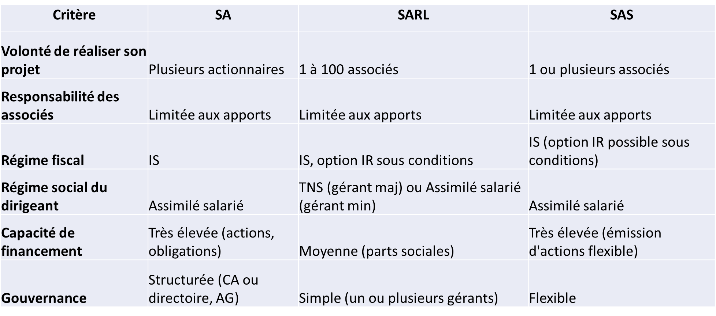
Le tableau comparatif
Notes:
© Copyright Showeet.com – Free PowerPoint Templates

Slide 19
Entreprendre en solo ou a plusieurs
04
On y va les copains !
Notes:
© Copyright Showeet.com – Free PowerPoint Templates

Slide 20
Entreprendre en solo
Notes:
© Copyright Showeet.com – Free PowerPoint Templates

Slide 21
Entreprendre en solo
ENTREPRISE INDIVIDUELLE
Avantages
Petite entreprise : Idéale pour des lancements d'activité sans formalités complexes.
Indépendance : Convient aux freelances, artisans, commerçants, et professions libérales.
Faibles besoins en financement : Adaptée aux activités nécessitant peu d'investissements.
Inconvénients
Responsabilité illimitée : Risque pour les biens personnels en cas de dettes.
Financement limité : Difficultés d'accès aux financements externes.
Impossibilité de s'associer : Limite les opportunités de croissance collaborative.
Notes:
© Copyright Showeet.com – Free PowerPoint Templates

Slide 22
Entreprendre en solo
EURL
Avantages
Responsabilité limitée : Idéale pour les entrepreneurs souhaitant limiter leur responsabilité tout en conservant une gestion simple.
Structuration : Convient aux petites entreprises ou auto-entrepreneurs qui veulent structurer leur activité.
Activités adaptées : Bien adaptée aux entreprises de services ou artisanales nécessitant une structure simple.
Inconvénients
Régime social du gérant : Affiliation au régime des TNS, ce qui peut entraîner une protection sociale moins avantageuse.
Attractivité pour les investisseurs : Moins attractive pour les investisseurs en raison de la rigidité dans la gestion et la transmission des parts.
Notes:
© Copyright Showeet.com – Free PowerPoint Templates

Slide 23
Entreprendre en solo
SASU
Avantages
Flexibilité : Idéale pour les entrepreneurs solitaires souhaitant bénéficier de la flexibilité d'une SAS et pouvant évoluer vers une SAS.
Évolution : Convient aux entrepreneurs prévoyant d'accueillir des associés ou de structurer leur activité.
Protection du patrimoine : Responsabilité limitée aux apports, protégeant ainsi le patrimoine personnel du dirigeant.
Inconvénients
Coût de gestion : Plus coûteuse à gérer comparée à une entreprise individuelle ou une EURL.
Complexité statutaire : Nécessite des statuts rédigés avec soin.
Absence de TNS : Le dirigeant est assimilé salarié, entraînant des cotisations sociales plus élevées par rapport à un TNS.
Notes:
© Copyright Showeet.com – Free PowerPoint Templates

Slide 24
Entreprendre à plusieurs
Notes:
© Copyright Showeet.com – Free PowerPoint Templates

Slide 25
Entreprendre à plusieurs
SARL
Avantages
Petites et moyennes entreprises familiales : Idéale pour les entreprises familiales grâce à la restriction de la cession de parts sociales.
Plusieurs associés : Convient aux entreprises avec jusqu'à 100 associés, souhaitant une gestion collective avec responsabilité limitée.
Flexibilité sectorielle : Adaptée aux activités commerciales, artisanales, ou de services.
Protection du patrimoine : Responsabilité limitée des associés à leurs apports.
Inconvénients
Rigidité de gestion : Moins de souplesse par rapport à la SAS, notamment concernant la transmission des parts et la gestion.
Attractivité pour les investisseurs : Moins attrayante pour les investisseurs en raison des complexités liées à l'entrée de nouveaux associés.
Régime social du gérant : Le gérant majoritaire est affilié au régime des TNS.
Notes:
© Copyright Showeet.com – Free PowerPoint Templates

Slide 26
Entreprendre à plusieurs
SA
Avantages
Grandes entreprises : Conçue pour les entreprises de grande taille avec des besoins de financement importants, souvent dans des secteurs industriels ou commerciaux.
Levée de fonds : Permet de lever des fonds par appel public à l’épargne.
Sociétés cotées : Structure standard pour les entreprises cotées en bourse, avec une réglementation stricte et protection des actionnaires.
Multiples actionnaires : Adaptée lorsque la gouvernance doit être répartie entre de nombreux actionnaires.
Inconvénients
Complexité et coûts : Création et gestion complexes et coûteuses, avec un capital social minimum élevé et obligation de commissaire aux comptes.
Gouvernance rigide : Imposition d'une structure de gouvernance qui ralentit la prise de décision.
Obligations de transparence : Soumise à des obligations de transparence et de publication des comptes, particulièrement contraignantes pour les sociétés cotées.
Notes:
© Copyright Showeet.com – Free PowerPoint Templates

Slide 27
Entreprendre à plusieurs
SAS
Avantages
Startups : Offre une grande flexibilité, idéale pour les secteurs en évolution rapide.
Attraction d'investisseurs : Flexibilité statutaire qui facilite l'entrée de nouveaux investisseurs.
Croissance rapide : Adaptée aux entreprises prévoyant une croissance rapide et nécessitant des fonds externes tout en gardant le contrôle de la gouvernance.
Inconvénients
Coût de création et de gestion : Plus coûteuse à créer et à gérer que d'autres structures comme la SARL, en raison des besoins en capital et des obligations légales.
Complexité des statuts : Nécessite des statuts bien rédigés, souvent avec l'aide d'un professionnel, ce qui peut compliquer la création pour les non-initiés.
Responsabilité des dirigeants : Bien que limitée aux apports, les dirigeants peuvent être tenus responsables en cas de faute de gestion.
Notes:
© Copyright Showeet.com – Free PowerPoint Templates

Slide 28
Cas pratique
05
Le travail c’est la santé !
Notes:
© Copyright Showeet.com – Free PowerPoint Templates

Slide 29
Cas pratique
Page 9 du document word
Notes:
© Copyright Showeet.com – Free PowerPoint Templates

Slide 30
L’Economie sociale et solidaire
06
Sois gentil, pas méchant. c'est pas gentil d'être méchant...
Notes:
© Copyright Showeet.com – Free PowerPoint Templates

Slide 31
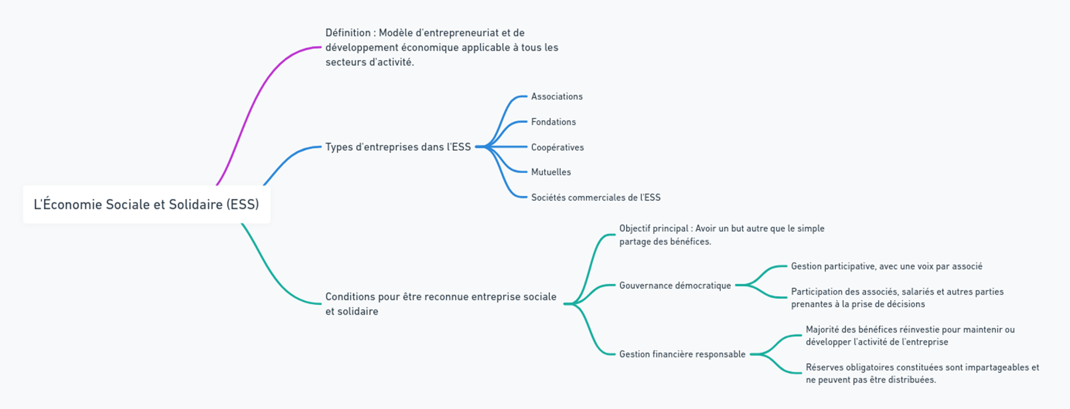
L’ESS
Notes:
© Copyright Showeet.com – Free PowerPoint Templates

Slide 32
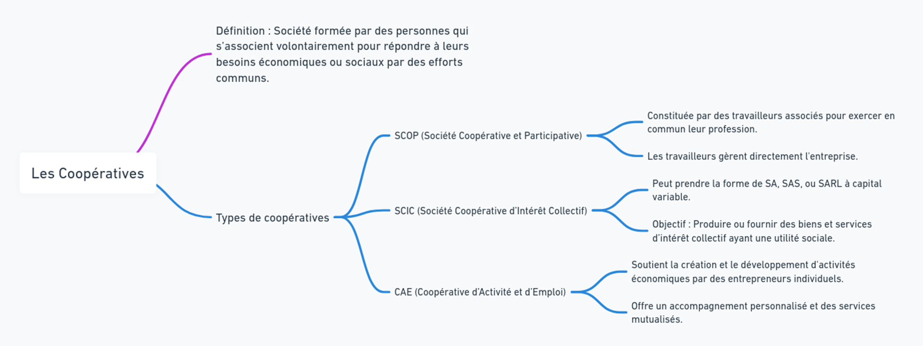
L’ESS
Notes:
© Copyright Showeet.com – Free PowerPoint Templates

Slide 33
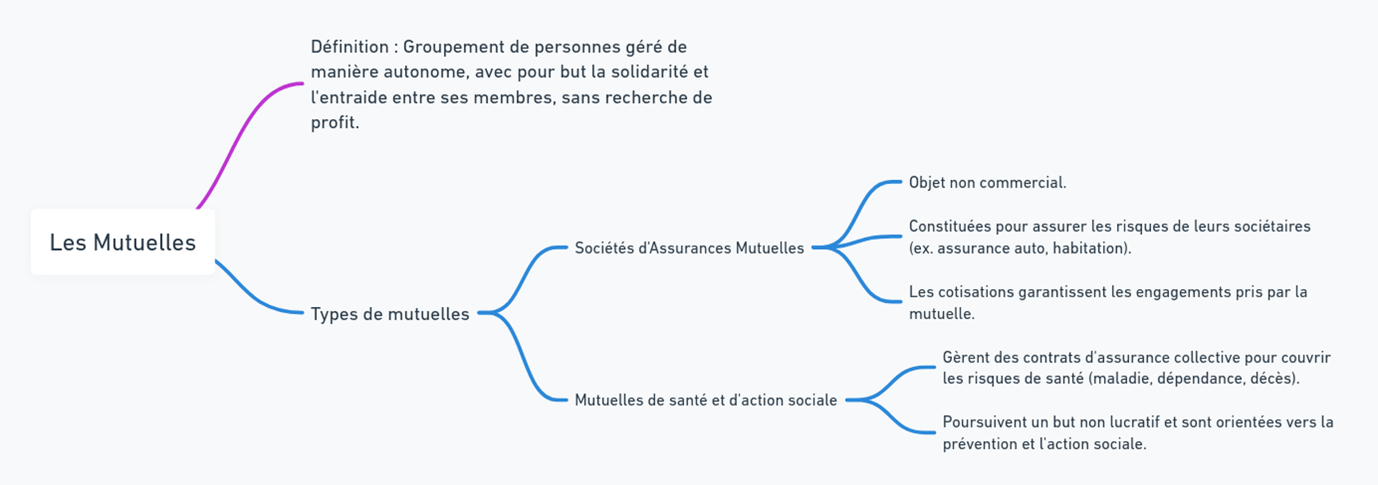
L’ESS
Notes:
© Copyright Showeet.com – Free PowerPoint Templates

